Slide 1
Muduo 源码解析
曾欢

Slide 2
Muduo简介
Muduo是一个linux下的TCP网络库
Reactor模式
代码简洁，上手很快
连接建立
消息到达
连接断开
消息发送完毕

Slide 3
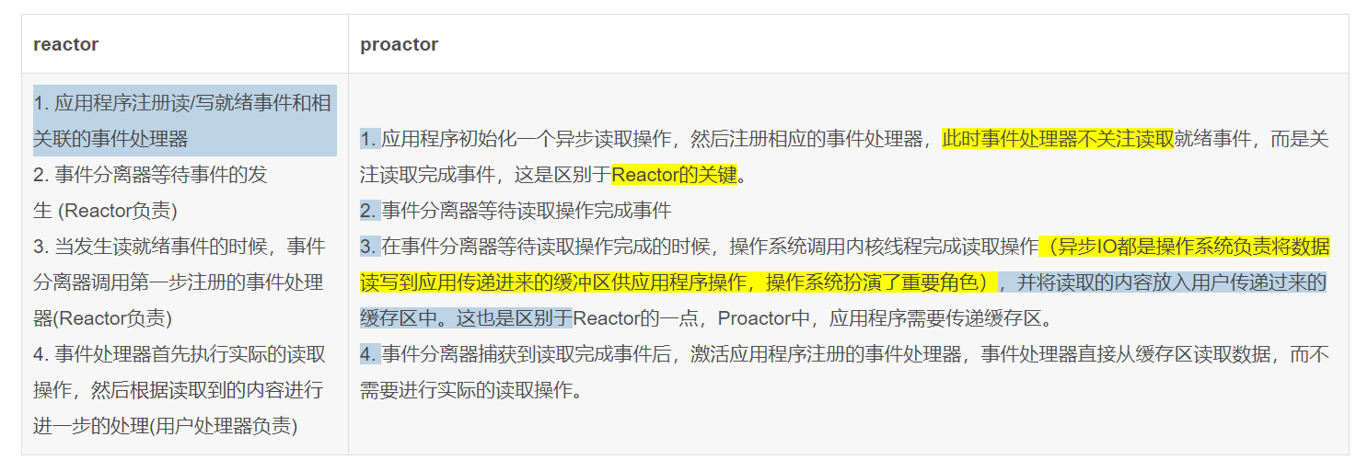
Reactor vs Proactor
reactor: 同步IO
proactor: 异步IO

Slide 4
Reactor模式的例子
epoll_create1创建一个epoll句柄
为每一个io句柄 使用epoll_ctl 向epoll句柄注册事件
epoll_wait 等待事件触发
epoll_wait会返回所有触发了事件的io句柄和对应的事件
遍历这些io句柄，处理事件
可读 调用read，读完数据，然后回调给用户处理
可写 调用write 写数据，
对方关闭 调用 close 关闭 文件描述符
出错 log

Slide 5
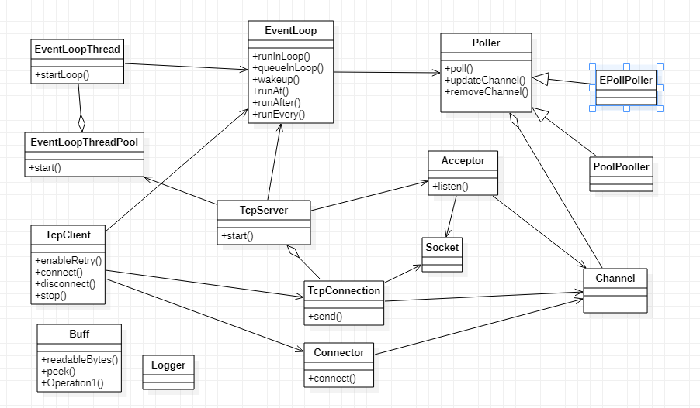
主要类和api

Slide 6
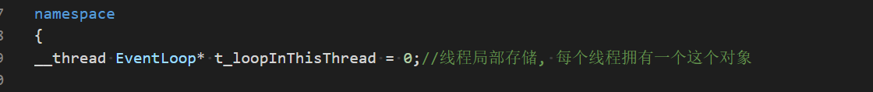
EventLoop: 负责事件循环，提供了定时器,唤醒io线程执行一个回调函数的功能

Slide 7
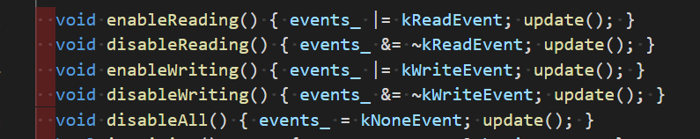
Channel: 封装了向epoll或poll里面注册事件的功能
注册事件的流程从 Channel.update -> EventLoop.updateChannel -> Poller.updateChannel

Slide 8
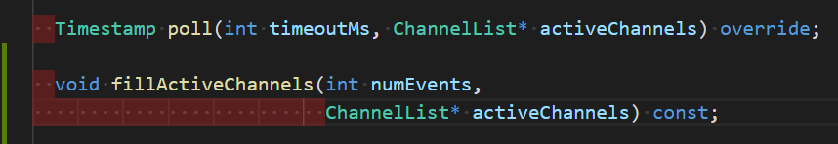
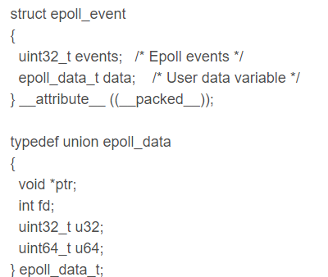
Poller,PollPoller,EPollPoller：封装了poll，epoll_wait 函数，有事件触发时，
把fd或者epoll_event打包成一个Channel的列表返回给EventLoop做事件分发和处理。
epoll_ctl(epollfd,EPOLL_CTL_ADD|EPOLL_CTL_MOD|EPOLL_CTL_DEL, fd, &event)

Slide 9
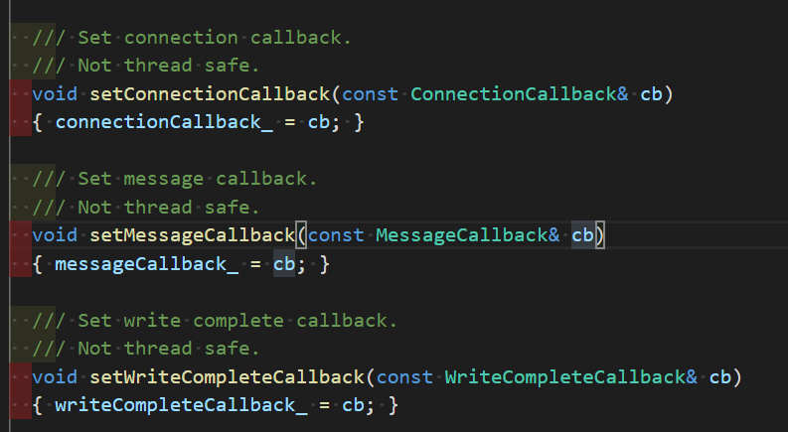
TcpServer: 代表服务器，监听端口接受连接
使用时只要设置好这三个回调就行

Slide 10
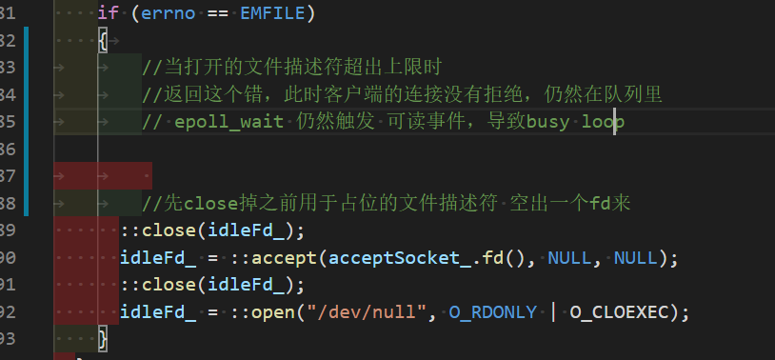
Acceptor:
TcpServer持有主要用于监听端口的初始化，ip，端口重用，bind，listen,accept ，
会把对应的fd打包成Channel对象 有新连接时把fd会回调给TcpServer
服务器文件描述符用完了的处理

Slide 11
TcpConnection：代表一个连接, 提供了send, shutdown 函数

Slide 12
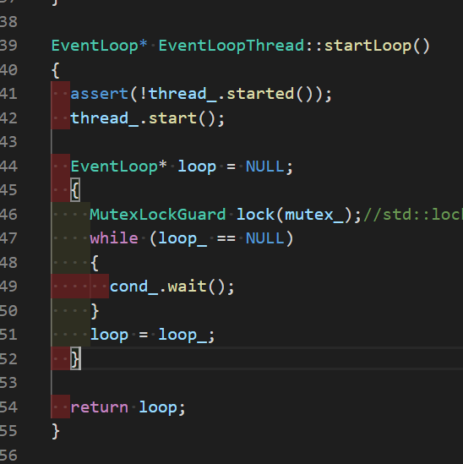
EventLoopThread： 开一个线程然后在里面跑EventLoop事件循环
新建一个EventLoopThread .然后调用startLoop开启线程，当前线程会阻塞到线程创建好,开始运行时。

Slide 13
EventLoopThread： 开一个线程然后在里面跑EventLoop事件循环
新建一个EventLoopThread .然后调用startLoop开启线程，当前线程会阻塞到线程创建好,开始运行时。

Slide 14
TcpClient: 客户端 Connector: TcpClient持有，用于连接和重连

Slide 15
EventLoopThreadPool: TcpSever.setThreadNum , 设置后会开启线程池， 主线程，只接受连接，其他线程用于收发数据和处理逻辑。

Slide 16
如何使用

Slide 17
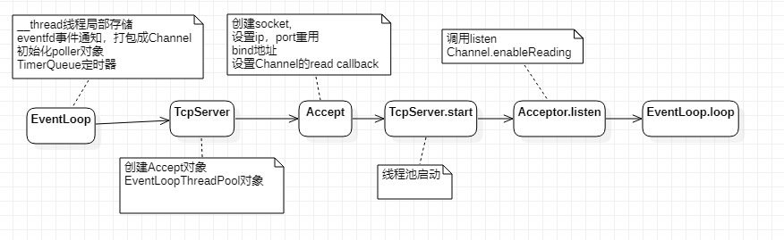
服务器:

Slide 18
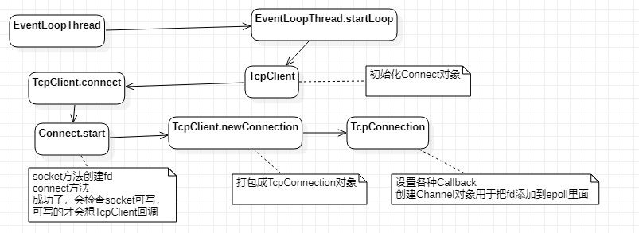
客户端： 假如需要两个线程一个逻辑处理，一个网络io TcpClient.enableRetry

Slide 19
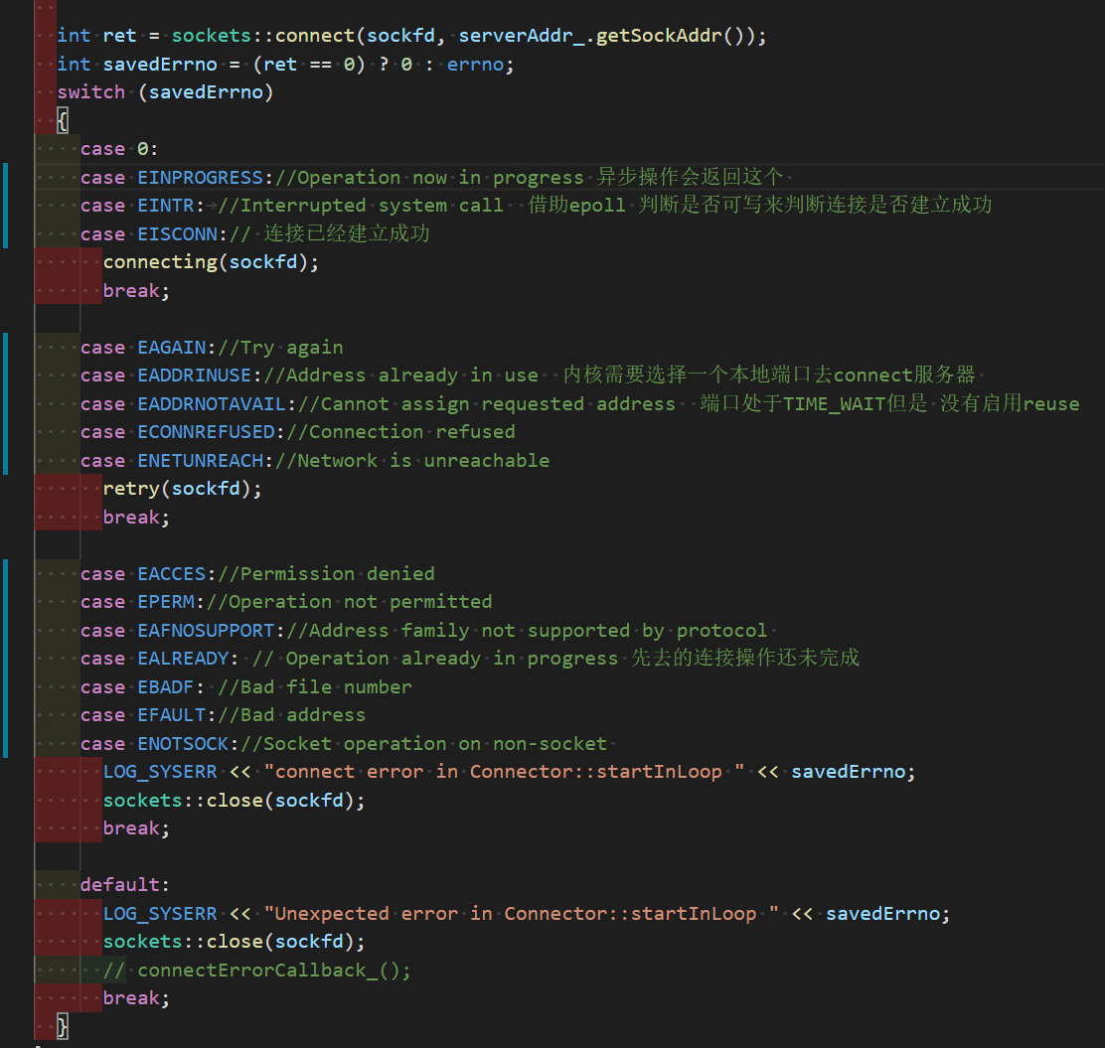
客户端连接

Slide 20
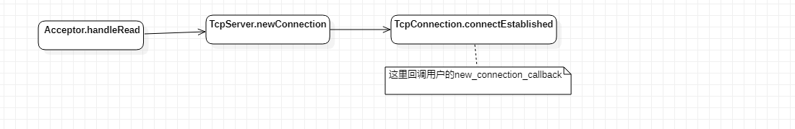
对于服务端 服务端EPollPoller.poll 函数里面会返回对应Channel，EveltLoop会分发事件，Accept .handRead 方法被触发,把文件描述符和对端地址 传给TcpServer::newConnection

Slide 21
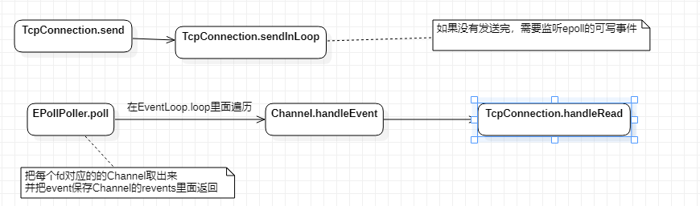
数据收发

Slide 22
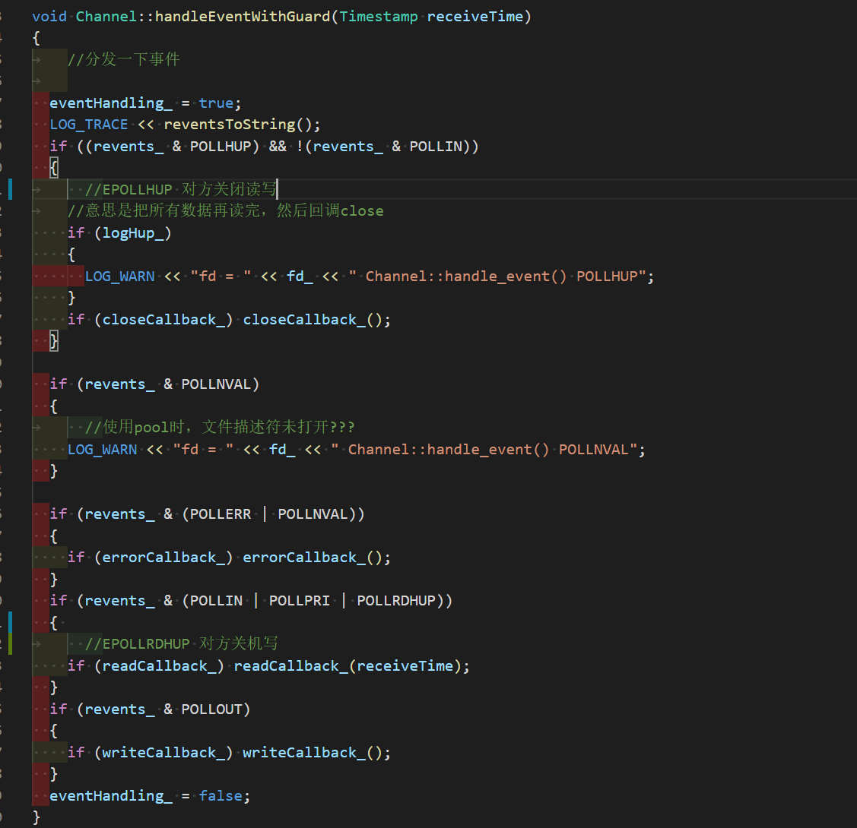
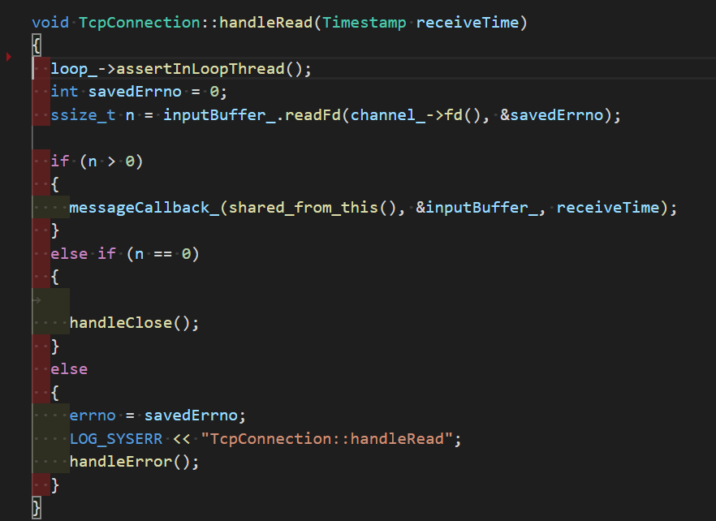
如何判断连接断开
断开的情况有两个
1，一个是EPOLLHUP,表示对方关闭了读写
2，另一个是read的时候读到0子节数据

Slide 23
多线程下如何唤醒IO线程
io线程大部分时间都是阻塞在epoll_wati上。

Slide 24
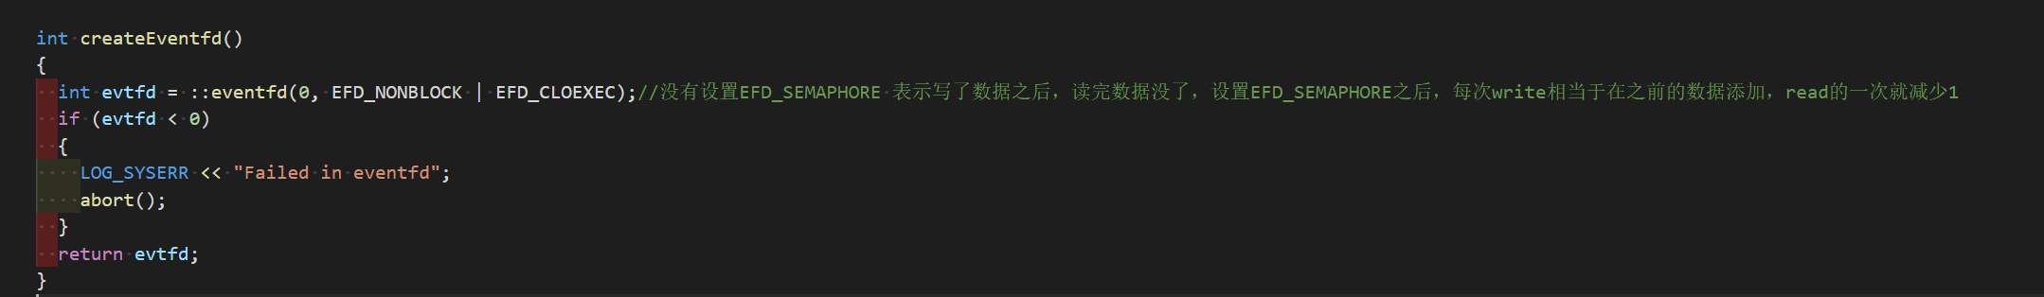
使用eventfd
往epoll注册这个的读事件, 其他线程想要唤醒io线程就往里面写数据 .
参数EFD_SEMAPHORE ：不加这个参数 每次读数据，读完之后里面的数据就为0，
加了之后，write时是在之前的数据上加， read一次减一

Slide 25
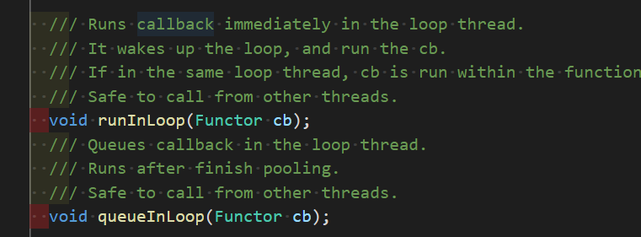
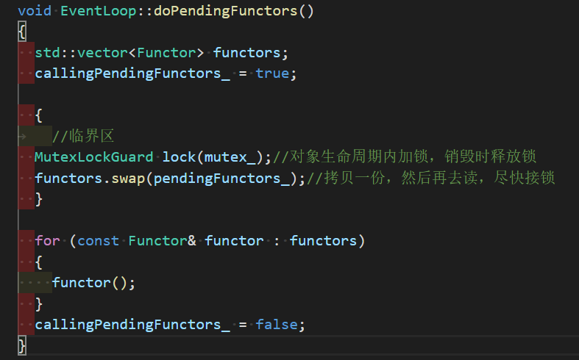
Muduo封装了两个方法
调用这两个,会把回调函数放入一个队列里面
在EventLoop.loop处理完io事件之后会调用doPendingFunctors， 依次处理这些函数

Slide 26
定时器的实现
timerfd_create
timerfd_settime

Slide 27
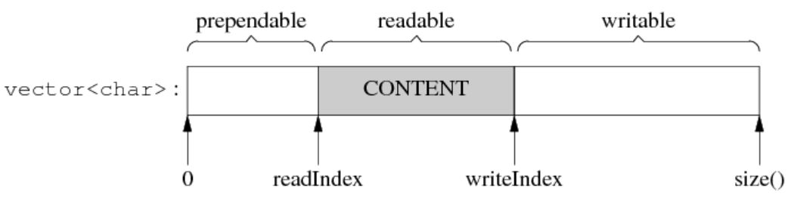
Buffer的实现

Slide 28
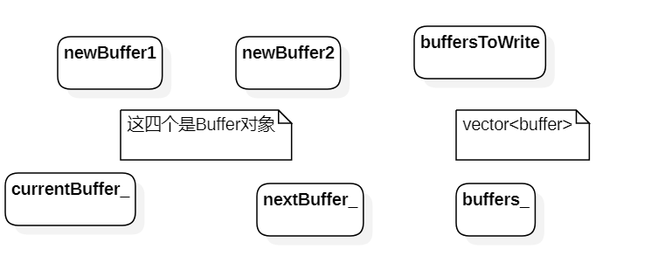
异步log
尽可能快的退出临界区

Slide 29
总结

